Slide 1
TrafficGraph
上海市智慧交通指挥 Agent
多源态势融合 · 信号优化 · 事件处置 · 数据可视化 · 智能报表
智慧城市竞赛答辩
2026

Slide 2
项目背景与问题
交通指挥不缺少数据，缺少把数据快速变成处置判断的能力
数据分散
研判依赖经验
决策链路长
路网、信号、事件、警情、视频和数据报表分散在不同系统，值班人员需要反复切换查询。
高峰拥堵原因复杂，传统监控只能看到结果，难以快速关联饱和度、排队、配时和事件影响。
从发现问题到形成处置建议需要人工汇总，缺少统一的分析、解释和报告输出链路。
项目目标
● 让自然语言成为交通指挥系统的统一查询入口。
● 把实时数据、专业知识、信号优化和事件处置串联到一个 Agent。
● 用一屏式控制台完成态势、诊断、建议、导出和审计。
02

Slide 3
产品定位
面向交通指挥场景的决策辅助 Agent，而不是自动控制系统
TrafficGraph 做什么
TrafficGraph 不做什么
理解用户意图，调用交通数据工具和专业 RAG，对全市、路口、干线、信号和事件进行分析，并生成可追溯的研判报告。
不直接修改真实信号配时，不发布交通管制，不代替值班长审批。所有行动建议都保留人工确认环节。
四个核心工作视图
态势总览
路网监控
信号控制
事件处置
03

Slide 4
系统架构
从自然语言请求到交通数据、工具调用、知识检索和报表输出
应用层
智慧交通指挥 Web 控制台
技术栈
● LangGraph：Agent 状态图和工具循环
● FastAPI + Uvicorn：API 与 SSE 流式服务
● Pydantic：工具输入输出与强类型契约
● ChromaDB：交通专业知识库
● TrafficSim：确定性交通仿真
● 原生 Web + SVG：一屏式中控台
Agent 决策层
认知解析 · 工具调度 · 报告生成
业务 Skill 层
交通专家 · 信号调度 · UI Router
工具与数据层
12 个交通数据工具 · TrafficSim
知识基础设施
ChromaDB RAG · 长期记忆 · 审计
04

Slide 5
Agent 工作流
认知解析、工具调度、技能编排、报告生成和动作确认
01
02
03
04
05
意图理解
工具选择
技能编排
研判报告
人工确认
识别数据查询、专业问答、页面查看或报表导出意图
从 12 个交通数据工具和知识工具中选择最少必要调用
交通专家、信号调度和 UI Router 统一处理结果
结合实时数据、知识来源和安全约束生成 Markdown
页面动作只提示，不自动覆盖当前指挥视图
05

Slide 6
12 个交通数据工具
将交通业务能力标准化为 Agent 可调度的工具契约
全市态势
路口状态
拥堵指数、车速、Top5、事件数
LOS、饱和度、排队、延误、相位
干线绿波
辖区指数
车速、带宽、相位差、协调状态
排名、趋势、最堵路口
信号配时
信号优化
周期、相位绿灯、黄灯、offset
Webster 周期、绿信比、安全约束
流量历史
活跃事件
路口/干线逐时流量与车速
事故、抛锚、施工、管制
历史事件
视频监控
处置时长、派单号、恢复状态
摄像头清单、状态、预置位
派单调度
接处警
警力、拖车、到场时间、结果
110、122、热线、视频识别记录
06

Slide 7
交通专业知识与记忆
让回答有依据，让对话有上下文
L1 会话记忆
L2 长期记忆
L3 知识检索
LangGraph checkpoint 按 thread_id 隔离，支持多轮对话恢复。
按环境、区域、Agent 和记忆范围隔离，临时状态强制设置 TTL。
ChromaDB 存储交通规范、信号控制、绿波、事件处置和调度流程。支持离线 hashing，也支持 BGE。
低置信度不猜测
检索置信度不足时触发拒答，并提示用户补充对象、时间或规范方向。
07

Slide 8
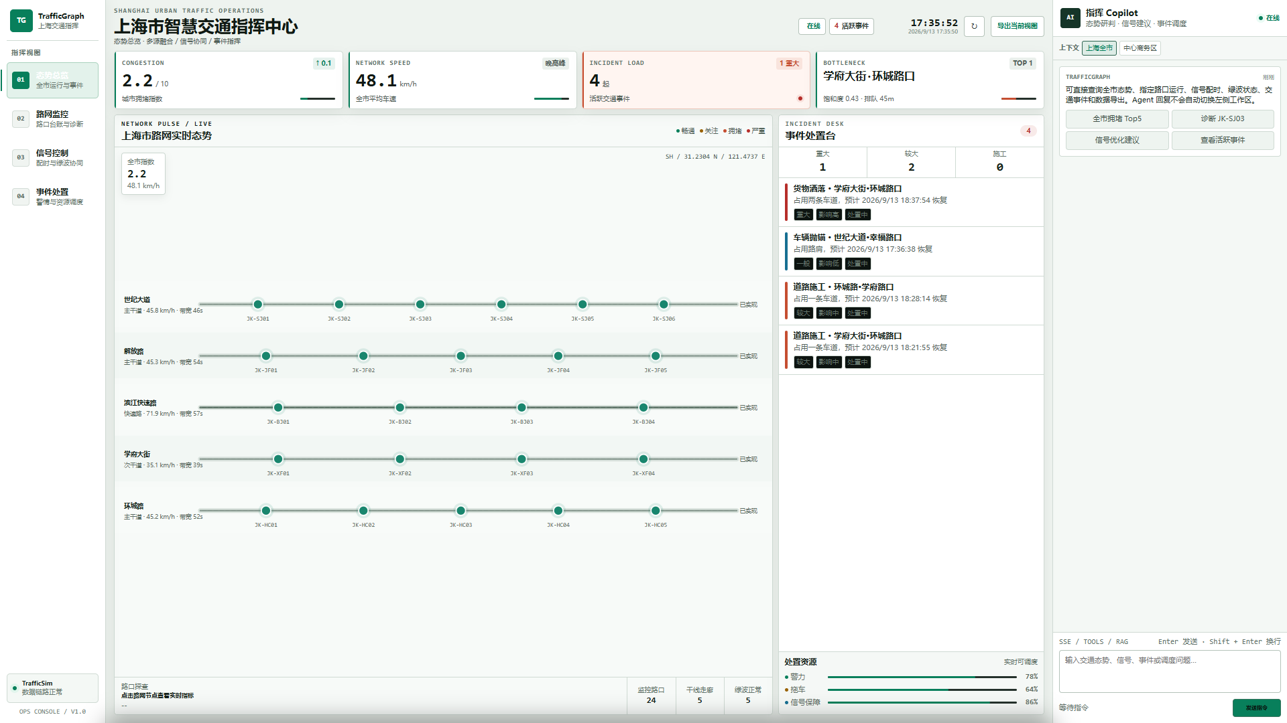
一屏式智慧交通中控台
四个独立工作视图，点击切换，不依赖长页面滚动
● 左侧固定导航，点击切换态势、路网、信号和事件。
● 中间工作区独立布局，右侧 Agent 固定，不带动主页面跳转。
● 路网节点支持路口探查和诊断。
● 浅色高对比数据面板保证投屏可读性。
08

Slide 9
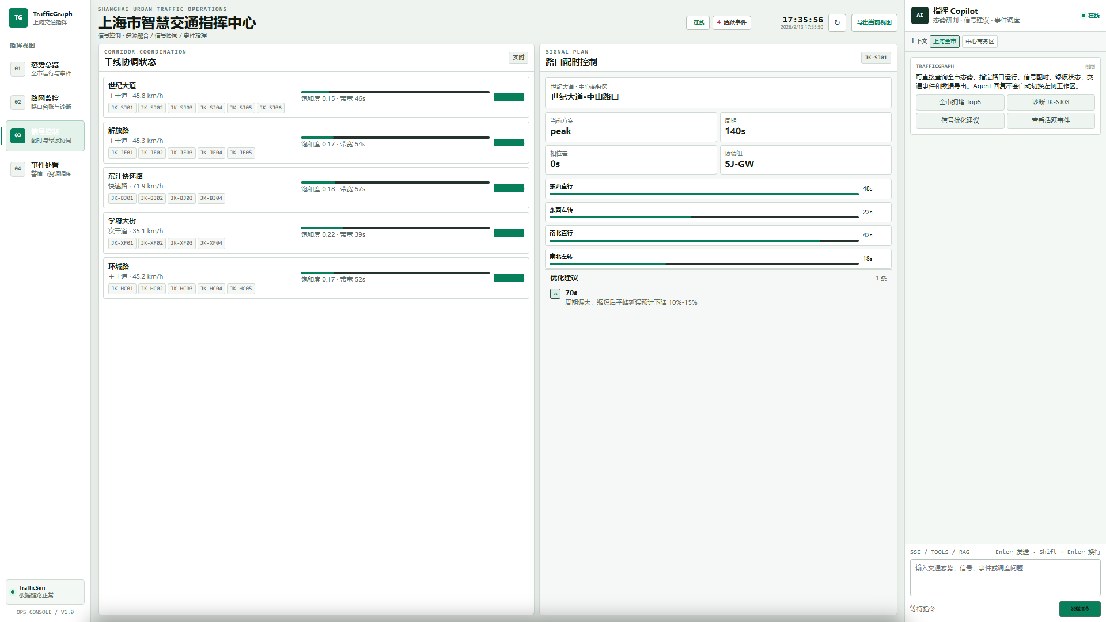
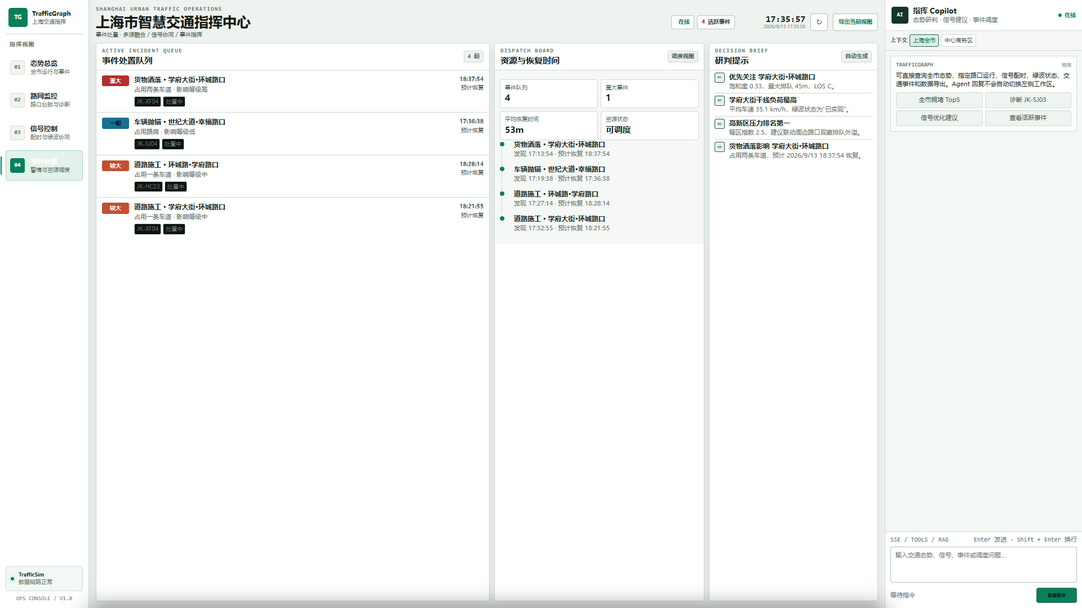
信号控制与事件处置
从实时运行状态到优化建议和处置时间线
信号控制
事件处置
09

Slide 10
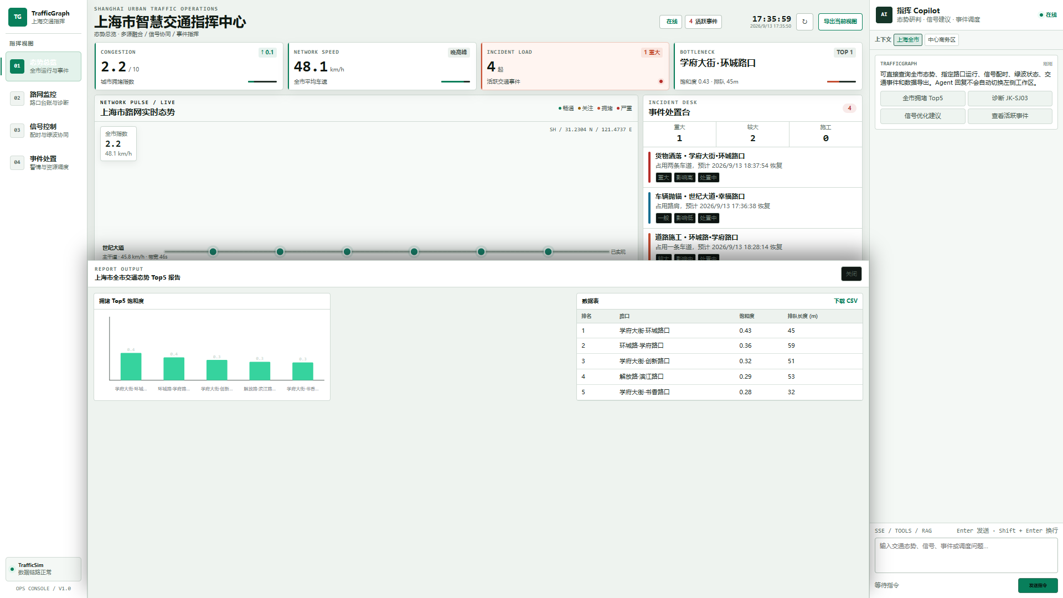
数据可视化与智能报表
同一份数据同时生成表格、图表和 CSV
● 支持柱状图、折线图和环形图。
● 当前工作区可一键导出报告。
● CSV 使用 UTF-8 BOM，可直接用 Excel 打开。
● Agent 返回的数据卡片也可在对话中直接渲染图表。
10

Slide 11
工程实现与安全边界
可演示、可复现、可扩展、不可越权
确定性仿真
流式交互
强类型契约
相同日期、对象和数据类型产生稳定结果，适合现场演示和回归测试。
SSE 推送 thinking、tool_call、tool_result、rag_sources、text、action 和 data_card。
Pydantic 定义交通数据、工具输出、UI 动作和记忆元数据。
安全边界
● Agent 只能查询、分析和建议，不能直接控制真实信号。
● 配时建议必须校验最小绿灯、行人过街和协调同步。
● 页面动作需要人工确认，不自动执行。
● 本地密钥只放在被忽略的 .env 文件中。
11

Slide 12
项目亮点
1
真实业务链
从态势、路口、信号到事件和调度形成完整闭环。
2
多工具 Agent
12 个交通数据工具统一注册、统一调度、统一返回。
3
知识与数据结合
实时仿真数据与交通规范 RAG 联合研判。
4
一屏指挥体验
四个固定视图、高对比中控布局和独立 Agent 面板。
5
自动报表输出
表格、图表和 CSV 一键生成，支持比赛现场展示。
谢谢评审

